Slide 1
第五章 函数
--模块化程序设计

Slide 2
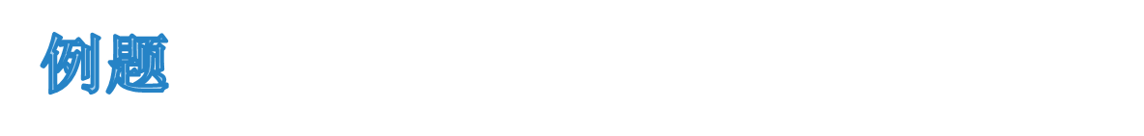
例1：数组a中存储若干整数，对其进行排序
main( )
{ int i , j , t , a[10] ;
printf ("\nInput 10 number :\n" ) ;
for ( i = 0 ; i < 10 ; i ++ ) scanf ("%d", &a[ i ] ) ;
for ( j = 0 ; j < 10 ; j ++ )
for ( i = 0 ; i < 10 - 1 - j ; i ++ )
if ( a[ i ] > a[ i + 1 ] )
{ t = a[ i ] ; a[ i ] = a[ i + 1 ] ; a[ i +1 ] = t ; }
printf ("The Sorted number :\n" ) ;
for ( i = 0 ; i < 10 ; i ++ ) printf ("%d " , a[ i ] ) ;
}

Slide 3
例2：数组a, b, c中存储若干整数，分别对其进行排序
main( ){
int i , j , t ;
int a[10] = { 2,6,4,3,7,1,8,0,9,5 } ;
int b[9] = { 62,26,34,83,91,18,50,29,45 } ;
int c[7] = { 82,26,53,17,61,29,55 } ;
for ( j = 0 ; j < 10 ; j ++ )
for ( i = 0 ; i < 10 - 1 - j ; i ++ )
if ( a[ i ] > a[ i + 1 ] ) {
t = a[ i ] ; a[ i ] = a[ i + 1 ] ;
a[ i +1 ] = t ; }
for ( j = 0 ; j < 9 ; j ++ )
for ( i = 0 ; i < 9- 1 - j ; i ++ )
if ( b[ i ] > b[ i + 1 ] ) {
t = b[ i ] ; b[ i ] = b[ i + 1 ] ;
b[ i +1 ] = t ; }
for ( j = 0 ; j < 7 ; j ++ )
for ( i = 0 ; i < 7- 1 - j ; i ++ )
if ( c[ i ] > c[ i + 1 ] ) {
t = c[ i ] ; c[ i ] = c[ i + 1 ] ;
c[ i +1 ] = t ; }
printf ("The Sorted number :\n" ) ;
for ( i = 0 ; i < 10 ; i ++ )
printf ("%d " , a[ i ] ) ;
printf (“\n" ) ;
for ( i = 0 ; i < 9 ; i ++ )
printf ("%d " , b[ i ] ) ;
printf (“\n" ) ;
for ( i = 0 ; i < 9 ; i ++ )
printf ("%d " , c[ i ] ) ;
}

Slide 4

问题
如何定义函数
如何使用函数

Slide 5
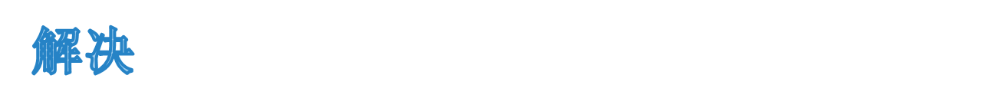
例2：数组a, b, c中存储若干整数，分别对其进行排序
main( )
{ int i , j , t ;
int a[10] = { 2,6,4,3,7,1,8,0,9,5 } ;
int b[9] = { 62,26,34,83,91,18,50,29,45 } ;
int c[7] = { 82,26,53,17,61,29,55 } ;
sort(a , 10); sort( b , 9); sort(c , 7);
printf ("The Sorted number :\n" ) ;
for ( i = 0 ; i < 10 ; i ++ ) printf ("%d " , a[ i ] ) ;
}

Slide 6
主要内容
函数概述
函数定义
函数调用
数组作函数参数
函数的嵌套调用与递归调用
作用域

Slide 7
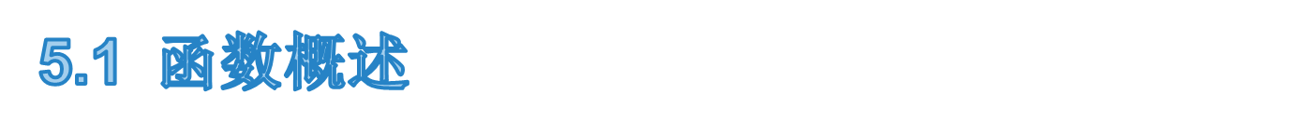
模块化程序设计
C程序的组成
  由一个主函数和若干函数构成
  C程序的执行开始于主函数，结束于主函数
  所有函数是平行的，即在定义函数时是相互独立的
  函数内部工作对程序的其余部分是不可见的。

Slide 8
函数的调用：
1. 主函数调用其它函数；
2. 其它函数可以互相调用，但不能调用主函数；
3. 一个函数可以被一个或多个函数调用任意多次。
函数的分类：
  用户使用：标准函数（即库函数）、用户函数
  功能区分: 无返回值函数、有返回值函数值。
  数据传递：有参函数、无参函数

Slide 9
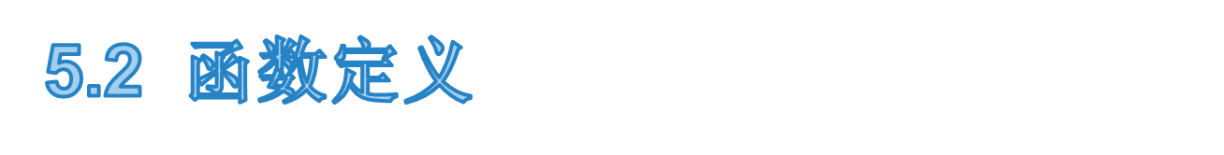
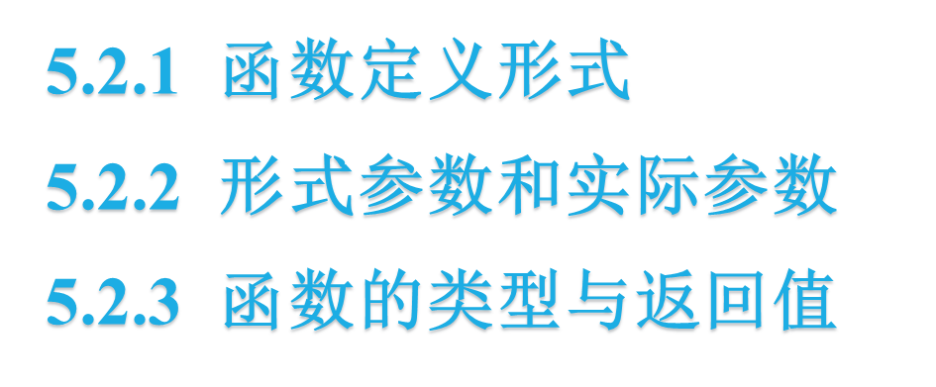

Slide 10
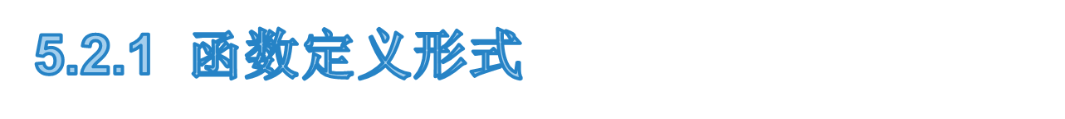
函数类型
函数名
形参类型
形参名
函数首部
int max ( int x, int y )
{
int z ;
if ( x >y ) z = x ;
else z = y ;
return( z );
}
声明部分
函数体
执行部分

Slide 11
5.1 函数示例
int change(int x,int y){
printf("start x=%d,y=%d\n",x,y);
x=64;
y=36;
printf("end sub x=%d,y=%d\n",x,y);
return x*y;}
main(){
int a,b,m;
printf("input two data:\n");
scanf("%d%d",&a,&b);
m=change(a,b);
printf("main a=%d,b=%d\n",a,b);}

Slide 12
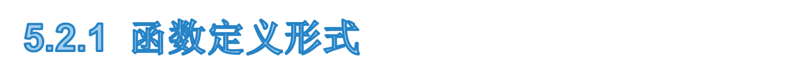
不能省略
1、无参函数定义形式：类型标识符 函数名( )
{ 声明部分
语句
}
void errorimfor( )
{
printf(" \nData Error !\n") ;
}

Slide 13
2、有参函数定义形式：类型标识符 函数名( 形参表列)
{ 声明部分
语句
}
int nsum( int n )
{ int i , s ;
for ( i = 0 ; i <= n ; i ++ ) s = s + i ;
return s ;
}
由参数类型和参数名组成，可以有多个，各个参数之间用逗号隔开，在被调用的时候分配空间

Slide 14
3、空函数定义形式： 类型标识符 函数名( )
{ }

Slide 15
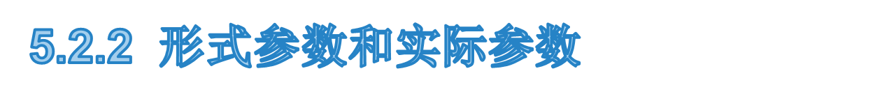
形式参数(简称形参)：在定义函数时所使用的参数
实际参数(简称实参)：在调用函数时所使用的参数
形式参数
例如：
int func( int x , int y ) { int m ; if ( x > y ) m = x ; else m = y ; return m ; } | main( ) { int a , b , c , n ; scanf( "%d%d%d", &a , &b, &c ) ; n = func( a , b ) ; n = func( n , c ) ; printf("\nThe max integer is : %d",n) ; }
实际参数
调用函数
func函数定义
主函数定义

Slide 16
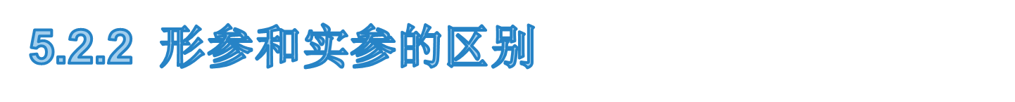
1. 形参实际是被调函数的局部变量
当函数调用时，系统为被调函数的形参分配内存单元
函数调用结束时，形参释放所占用的内存单元
2. 实参可以是常量、变量或表达式
函数调用时，系统将实参值传递给被调函数对应的形参，用来初始化形式参数的值。
3. 在被定义的函数中，必须指定形参的类型
4. 实参与形参的类型应相同或赋值兼容
5. 实参对形参变量的数据传递是“值传递”，即单向传递
单向传递：实参将其值传递给形参，形参值发生变化时，实参的值保持不变。

Slide 17
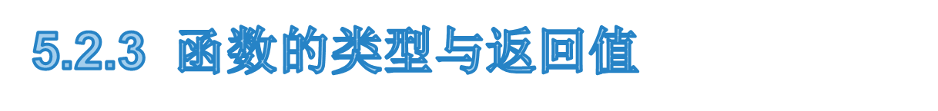
函数的返回值：调用本函数使主调函数得到一个确定的值
函数的类型：说明了本函数返回值的数据类型
返回语句： return
●格式：return (表达式) ; 或 return 表达式 ；
●功能：终止函数的执行，将表达式的值带回给主调函数
●说明：
1. 一个函数可以有一个或多个 return 语句；
2. 一个函数只能返回一个值给主调函数；
3. 函数类型决定返回值的类型；
4. 若函数无返回值，可将函数类型定义为空类型(void)

Slide 18
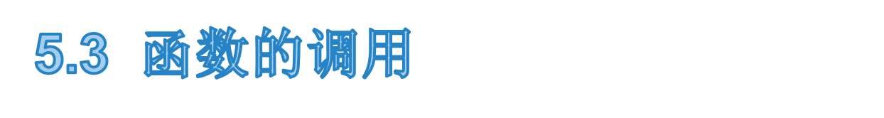
5.3.1 函数的调用形式
5.3.2 函数调用的条件
5.3.3 函数声明

Slide 19
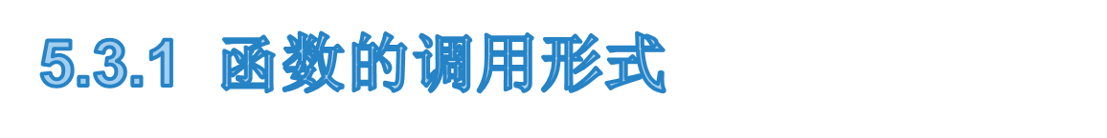
函数调用的一般形式：函数名（实参表列）
函数调用说明：
1. 若调用无参函数，则实参表列为空，但括号不能省略
2. 实参表列中多个实参之间用逗号隔开
3. 实参与形参的个数应相等，类型应一致
4. 实参与形参按顺序一一对应，一一传递数据
函数调用举例：
int func( int x , int y , int z ) { …… } | main( ) { int a , b , c , n ; …… n = func( a , b , c ) ; …… }
形参表列
实参表列

Slide 20
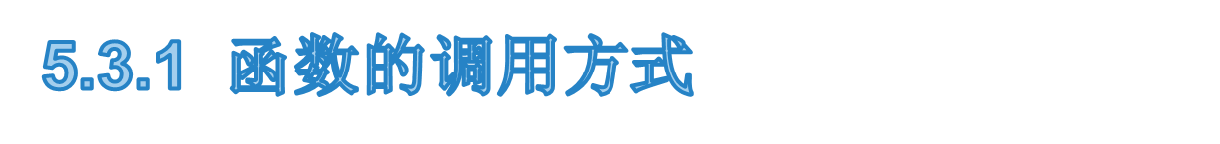
函数调用方式：
1. 函数语句：函数调用作为一条语句
如：printf( "\nHello !\n" ) ;
2. 函数表达式：函数调用出现在一个表达式中，即函数调用作为表达式的操作数据
如：s = sqrt( n ) ;
3. 函数参数：函数调用作为一个函数的实参
如：printf( "\nThe root of %f is : %f !\n",
r , sqrt(r) ) ;

Slide 21
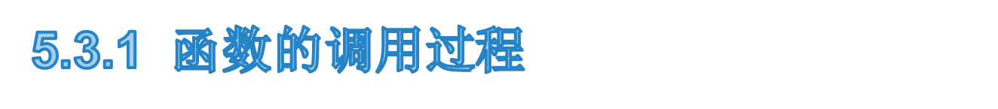
int func( int x , int y )
{ int m ;
m = x > y ? x : y ;
return m ;
}
main( )
{ int a = 2 , b = 3 , n ;
n = func( a+b, a*b ) ;
printf( "\n%d" , n ) ;
}
1. C程序从主函数开始执行
④
2. 为变量a,b,n分配内存单元
⑤
3、主函数暂停执行，转去执行被调函数，传递实参值给形参
⑥
4. 执行被调函数，为形参变量分配内存单元，同时使形参变量取值为对应实参的值
⑦
5. 为变量 m 分配内存单元
①
6. 执行函数体语句
7. 返回语句，将m值带回主调函数，被调函数执行结束，释 放变量x,y,m占用的内存单元
②
③
8. 主函数获得被调函数的返回值，主函数继续执行
⑧
⑨
9. 执行主函数执行语句
⑩
10. 主函数执行结束，同时释放变量a,b,n所占用的内存单元

Slide 22
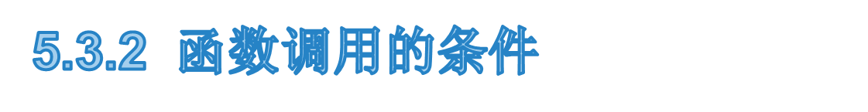
1. 被调函数应该是已存在函数：库函数或用户自定义函数
2. 调用库函数：
一般应该在本源程序文件开始部分用 #include 命令将有关调用库函数所需的信息包含进本源程序文件
头文件（.h）：保存了调用库函数所需的信息
3. 调用用户函数：若调用用户自定义函数，且被调函数与主调函数在同一个源程序文件中， 一般应在主调函数中对被调函数进行函数声明
函数声明：即通知编译系统被调函数的有关信息

Slide 23
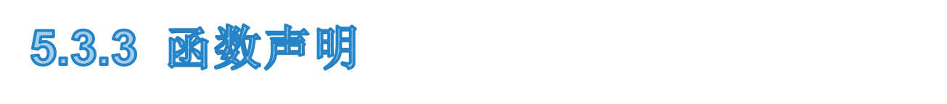
函数定义与函数声明：
1. 函数定义：指对函数功能的确立（包括指定函数名、函数类型、形参及其类型、函数体等）
函数定义是一个完整的、独立的函数单位
2. 函数声明：是把被调函数的名字、函数类型以及形参的类型、个数和顺序通知编译系统
函数声明的形式：函数原型 ;
函数原型（即函数首部）的形式：
函数类型 函数名(参数类型1 参数名1, 参数类型2 参数名2…)
函数类型 函数名(参数类型1, 参数类型2, …)

Slide 24
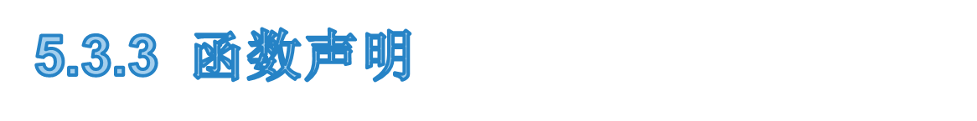

main( )
{ int a , b ;
int fmax( int , int ) ;
int fmin( int x , int y ) ;
scanf("%d%d", &a, &b ) ;
printf("\nmax : %d \nmin : %d " , fmax(a,b) , fmin(a,b));
}
int fmax(int x, int y)
{ return ( x > y ? x : y ) ; }
int fmin(int x, int y)
{ return ( x < y ? x : y ) ; }
函数声明
函数定义

Slide 25
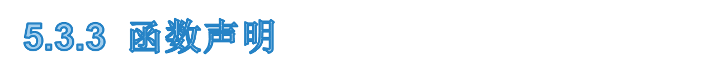
某些情况可以不必进行函数声明：
1. 被调函数定义出现在主调函数定义之前，可不必声明
2. 若在所有函数之前，在函数的外部已做声明，则各主调函数中不必再对此被调函数作声明
int func( int x, int y )
{ return ( x > y ? x : y ) ; }
main( )
{ int a , b ,n ;
scanf("%d%d", &a, &b ) ;
n = func( a , b );
printf("\nmax : %d " , n);
}
int func( int , int ) ;
main( )
{ int a , b ,n ;
scanf("%d%d", &a, &b ) ;
n = func( a , b );
printf("\nmax : %d " , n);
}
int func( int x, int y )
{ return ( x > y ? x : y ) ; }

Slide 26
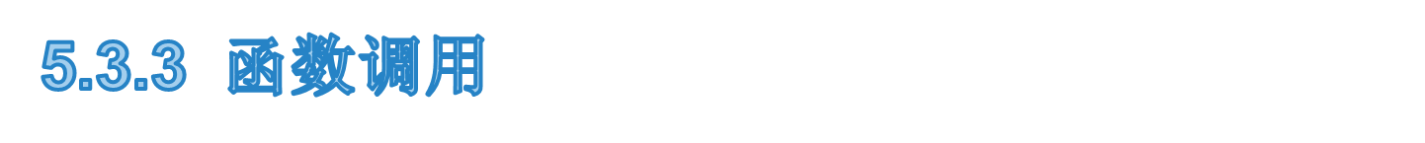
#include "math.h"
main( )
{ int prime( int ) ;
int n ;
scanf("%d", &n ) ;
if ( prime( n ) ==1 ) printf("\n%d is a prime !", n ) ;
else printf("\n%d is not a prime !", n ) ;
}
int prime( int n )
{ int i ;
for ( i = 2; i <= sqrt( n ); i ++ )
if ( n % i == 0 ) return ( 0 ) ;
return ( 1 ) ;
}

Slide 27
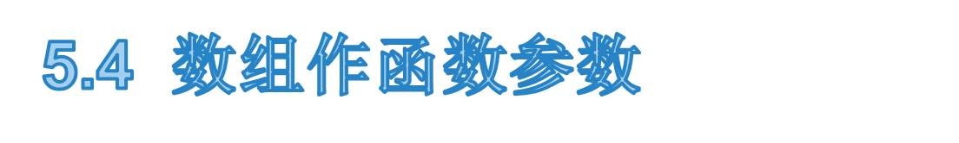
5.4.1 数组元素作函数参数
5.4.2 数组名作为函数参数
5.4.3 多维数组名作函数参数

Slide 28
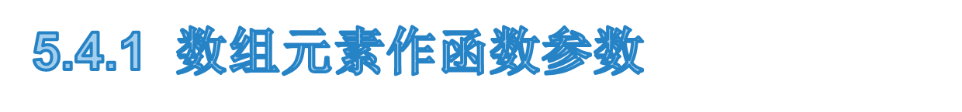
●数组元素作函数实参是单向传递，即“值传递”方式
main( ) { int prime( int n ); int a[10] ; int i, n = 0, m = 0; for( i = 0; i < 10; i ++ ) scanf( "%d", &a[i] ) ; for ( i = 0; i < 10; i ++ ) if ( prime( a[i] )==1) n++ ; | printf(“Prime in array a : %d“,n); } int prime( int n ) { int i ; for ( i = 2; i <= sqrt( n ); i ++ ) if ( n % i == 0 ) return ( 0 ) ; return ( 1 ) ; }

Slide 29
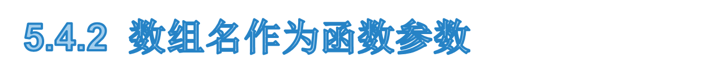
说明：
1. 用数组名作函数参数，应在主调函数和被调函数中分别定义数组
2. 实参数组与形参数组类型应一致
3. 形参数组可以不指定大小
4. 数组名作实参时，是将实参数组的起始地址传递给形参数组，两数组共同占用同一段内存单元
数组名作函数参数是双向传递，即“地址传递”方式

Slide 30
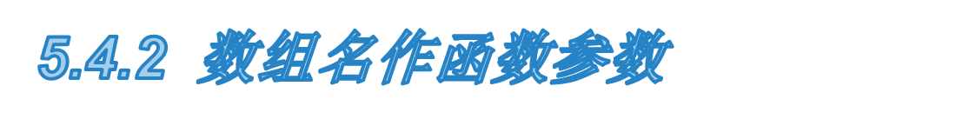
例：编程实现选择法排序
void selectsort( int b[ ], int n )
{ int i, j, min, t;
for ( i = 0 ; i < n - 1 ; i ++ )
{ min = i ;
for ( j = i + 1 ; j < n ; j ++ ) if ( b[ j ] < b[min] ) min = j ;
if ( i != min ) { t = b[ i ] ; b[ i ] = b[min] ; b[min] = t ; }
}
}
main( )
{ int a[10], i ;
printf("\nInput :\n"); for( i=0;i<10;i++) scanf("%d", &a[i]);
selectsort( a, 10 ) ; printf("\nOutput the array :\n") ;
for( i =0 ; i < 10 ; i ++ ) printf("%d ", a[i] ) ;
}

Slide 31
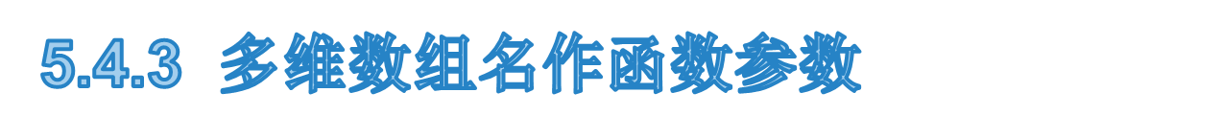
●可以用多维数组名作函数的形参和实参，在对形参定义时指定每一维的大小，只有第一维大小可省略
例：求二维数组中所有元素中的最大值
int max_value( int a[ ][4] ,int n )
{ int i, j, k, max ;
max = a[0][0] ;
for( i = 0; i < n; i ++ )
for( j = 0; j < 4; j ++ ) if ( a[i][j] > max ) max = a[i][j] ;
return (max) ;
}
main( )
{ int x[3][4] = { {21,13,15,7}, {32,14,26,18}, {15,34,17,29}} ;
printf("\nmax value is : %d", max_value( x, 3 ) ) ;
}

Slide 32
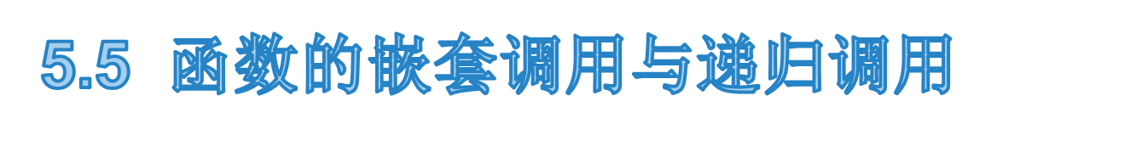
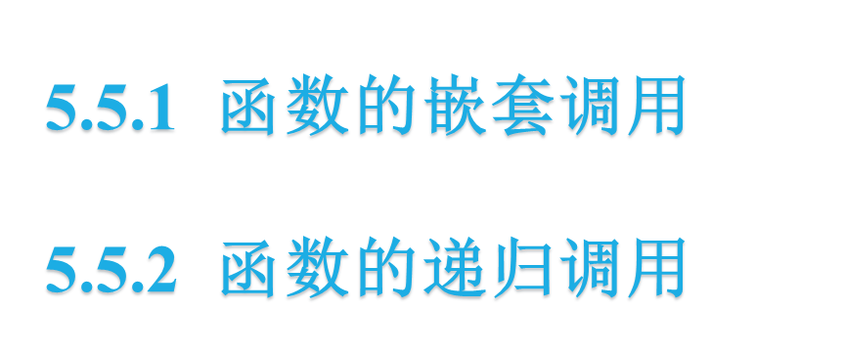

Slide 33
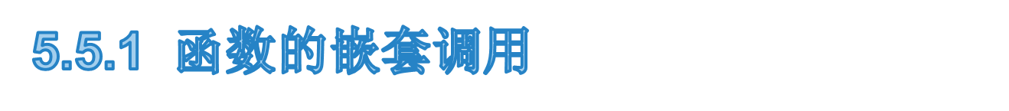
说明：
●C语言中，不允许函数进行嵌套定义
定义函数时，其函数体内又包含另一函数的完整定义
●C语言中，允许函数进行嵌套调用
在调用一个函数的过程中，又调用另一函数
main函数
a函数
b函数
①
②
③
④
调用a函数
调用b函数
⑤
⑨
⑧
⑦
⑥
结束
a函数结束
b函数结束

Slide 34
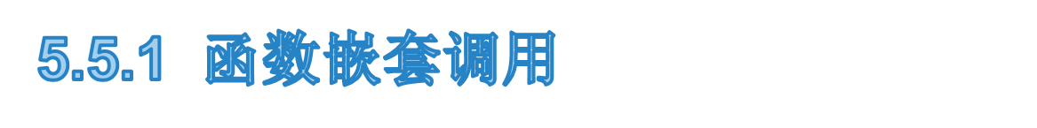
例如：f ( x , y ) = s ( x ) / s ( y )
其中：s( n ) = p(1) + p(2) + … + p(n) ; p( i ) = i !
float p( long i ) { long k , j ; for ( k = j = 1 ; j <= i ; j ++ ) k = k * j ; return ( float ) k ; } float s( long n ) { float sum = 0 ; long k ; for ( k = 1 ; k <= n ; k ++ ) sum = sum + p( k ) ; | return sum ; } float f ( long x , long y ) { return ( s( x ) / s( y ) ); } main( ) { float a, b ; scanf(“%ld%ld”, &a,&b); printf(“\nf(x,y)=%f\n”, f(a,b)); }

Slide 35


Slide 36
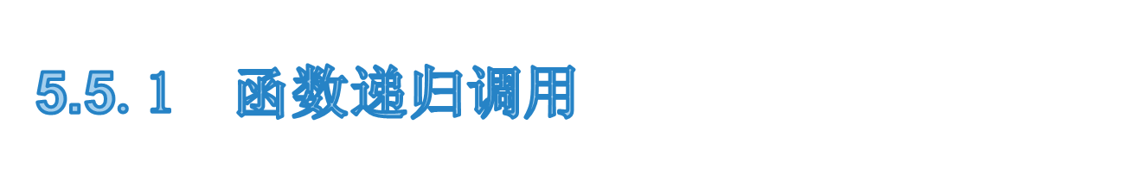
函数直接或间接地调用自身，称为递归调用。
递归过程的两个阶段：
  递推：
  4!=4×3! → 3!=3×2! → 2!=2×1! → 1!=1×0! → 0!=1
  未知 已知
  回归：
  4!=4×3!=24←3!=3×2!=6←2!=2×1!=2←1!=1×0!=1←0!=1
  未知 已知
递归调用的使用要求：
程序中不应出现无终止的递归调用，应该是有限次的，可用 if 语句来加以控制。

Slide 37
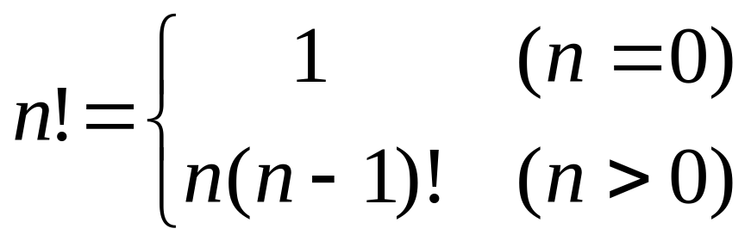
例 求n!
分析：计算n!的公式如下：
这是一个递归形式的公式，应该用递归函数实现。

Slide 38
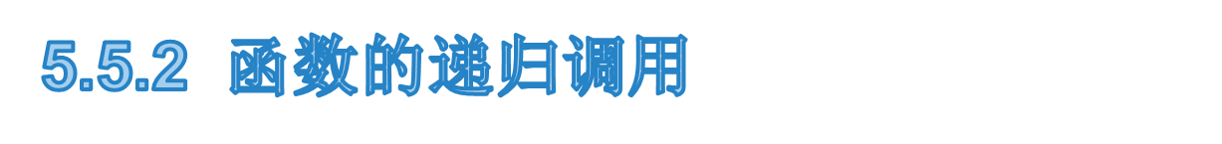
程序举例：求n ！
long fac( int n )
{ long f ;
if ( n < 0 ) f = -1;
else if ( n == 0 | | n == 1 ) f = 1;
else f = n * fac( n - 1 ) ;
return f ;
}
main( )
{ int n ; long y ;
printf( "Input :" ) ; scanf( "%d", &n ) ;
y = fac( n ) ;
if ( y > 0 ) printf("%d!=%ld", n, y );
else printf("Data error!");
}

Slide 39
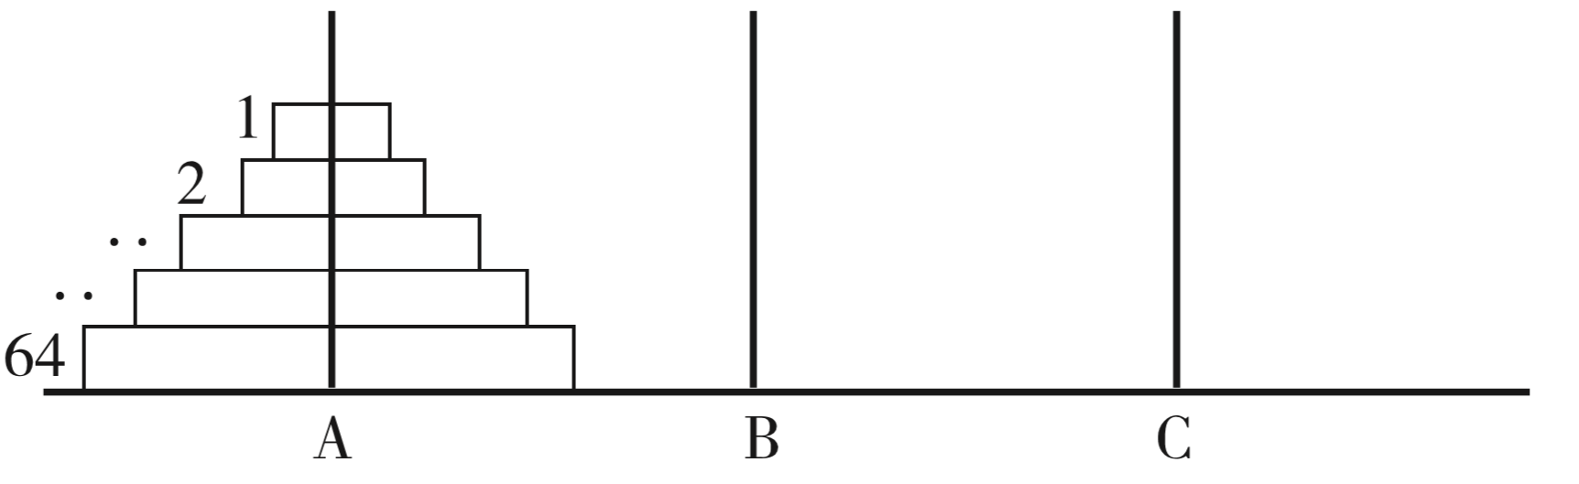
程序举例：解决汉诺塔问题
在一块木板上有三根柱子A、B和C，A柱上套有64个大小不等的圆盘，大盘在下，小盘在上，如下图所示，要把64个圆盘从A柱移动到C柱上，每次只能移动一个圆盘，移动时可以借助B柱进行，但在任何时候，任何柱子上的圆盘都必须保持大盘在下，小盘在上。求解移动的步骤。

Slide 40
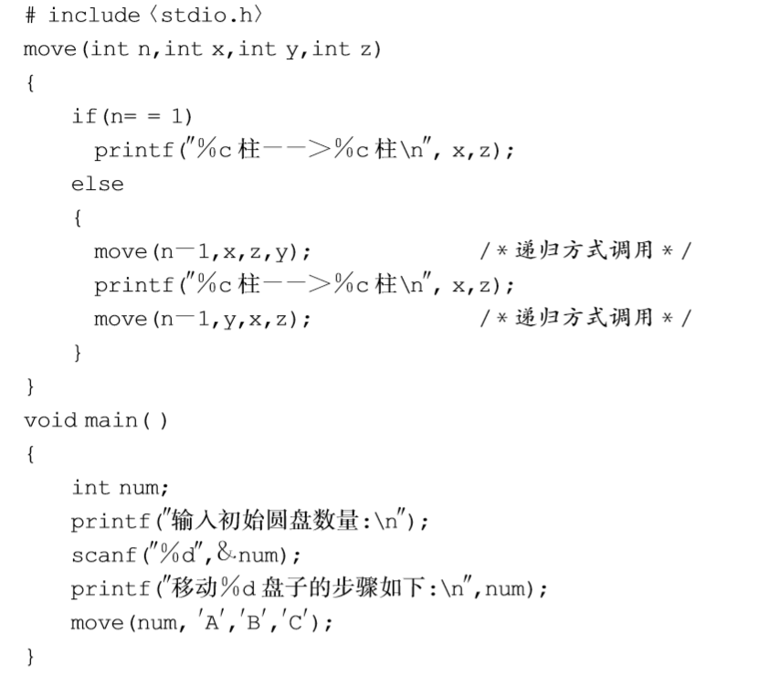

Slide 41
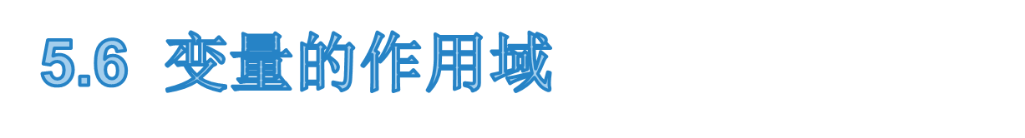
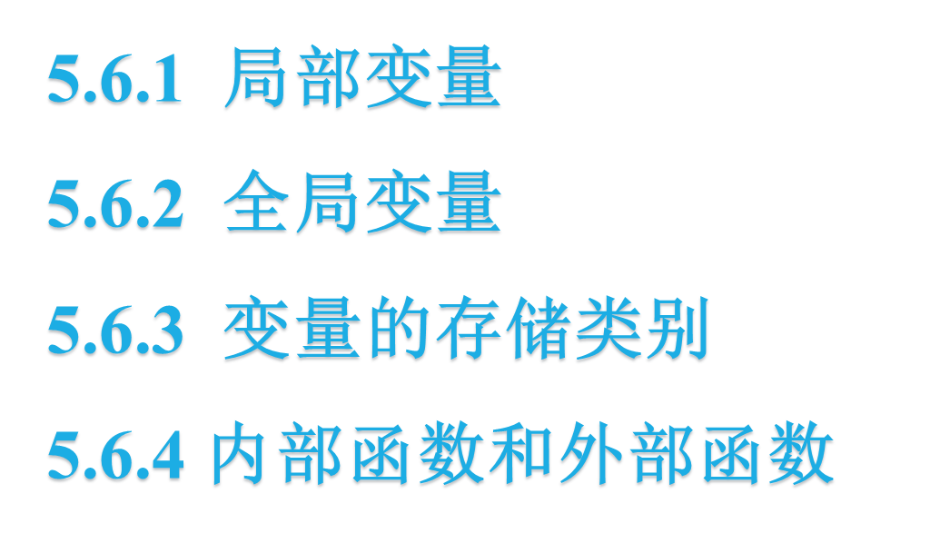

Slide 42
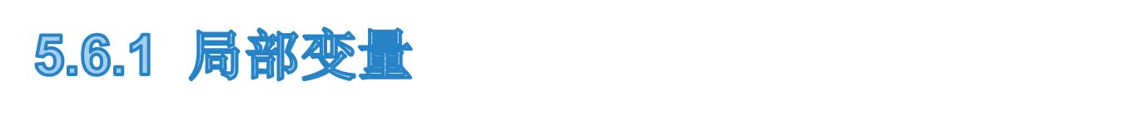
局部变量：又称内部变量
●定义：在一个函数内部定义的变量
●特点：仅在本函数范围内有效，即只有本函数才能使用
●说明：
1. 主函数中定义的变量也只在主函数中有效；
2. 不同函数可以使用相同名字的变量，而互不干扰；
3. 形参也是局部变量；
4. 在一个函数内部，可以在复合语句中定义变量，其有效范围为本复合语句。

Slide 43
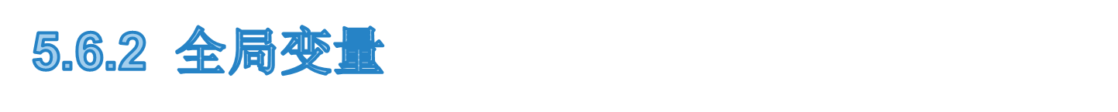
全局变量：又称全程变量
●定义：在函数的外部定义的变量称为外部变量，外部变量是全局变量
●特点：可以为本文件中的其它函数所共用，有效范围为从定义变量的位置开始到本文件结束
●说明：
1. 同一个源程序文件中若局部变量与全局变量同名，则局部变量有效
2. 尽可能避免使用全局变量

Slide 44
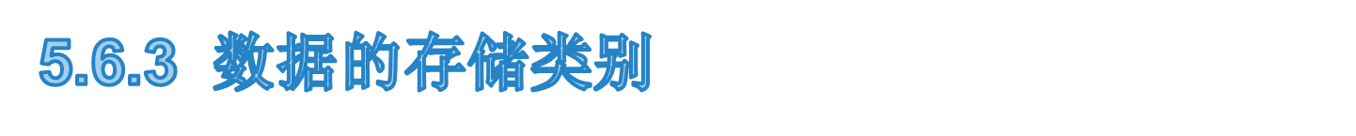
★数据的存储类别分类
★自动变量
★静态局部变量
★寄存器变量
★用extern声明外部变量
★静态外部变量

Slide 45
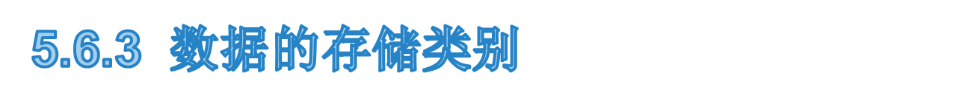
从变量作用域（即空间）角度分类：
全局变量、局部变量
从变量存在时间（即生存期）角度分类：
静态存储方式：在程序运行期间分配固定的存储空间的方式
动态存储方式：在程序运行期间根据需要进行动态的分配存储空间的方式
用户存储区
程序区
静态存储区
动态存储区
存储类别（变量、函数）：静态存储类、动态存储类
自动型（auto） 静态型（static）
寄存器型（register） 外部型（extern）

Slide 46
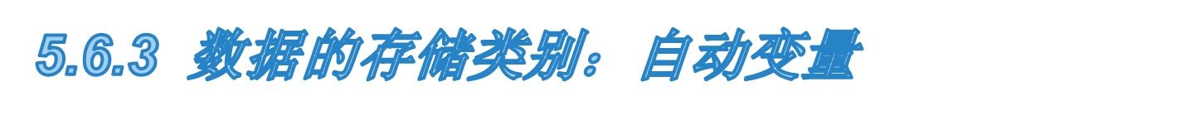
自动变量：
存储类别声明标识符 —— auto 可省略（默认类别）
· 函数中的局部变量：函数形参、函数中定义的变量
●自动变量——动态存储类别：函数调用时分配存储空间，函数调用结束时释放存储空间
●自动变量初始化未赋初值时，其值不定，是随机值
例如： int f( int a ) int f( int a )
{ auto int b, c ; { int b, c ;
… …
} }

Slide 47
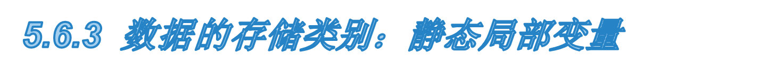
静态局部变量： static —— 存储类别声明
●静态局部变量属于静态存储类别
●变量初始化只赋初值一次，以后每次调用时变量保留上次函数调用结束时的值
●变量初始化，若未给出初值，则系统自动初始化为0
●函数调用结束后，变量仍存在，但其他函数不能引用
int fac( int n )
{ static int f = 1 ;
f = f * n ;
return ( f ) ;
}
main( )
{ int i ;
f or( i = 1; i <= 5; i ++ )
printf("\n%d!=%d", i, fac(i));
}

Slide 48
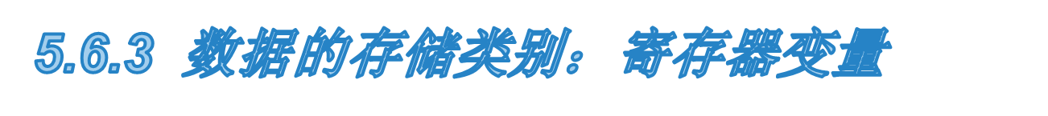
寄存器变量： register —— 存储类别声明
将局部变量的值存放在寄存器中，从而提高存取速度
●局部自动变量和形式参数可作为寄存器变量
●计算机系统中的寄存器数目有限
●编译系统的优化程序能自动根据需要设置寄存器变量, 在实际使用中，用register声明变量是不必要的 ！

Slide 49
5.6.3 数据存储类别：用extern声明外部变量
用extern声明外部变量： extern 外部变量名;
在一个文件内声明外部变量
用extern声明外部变量时，类型名可以省略不写
在多文件程序中声明外部变量
若多个源程序文件使用同一个外部变量，不能分别在源程序文件中各自定义外部变量。正确做法为：
在任一个源程序文件中定义外部变量，而在其他源程序文件中用extern对此外部变量作外部变量声明。

Slide 50
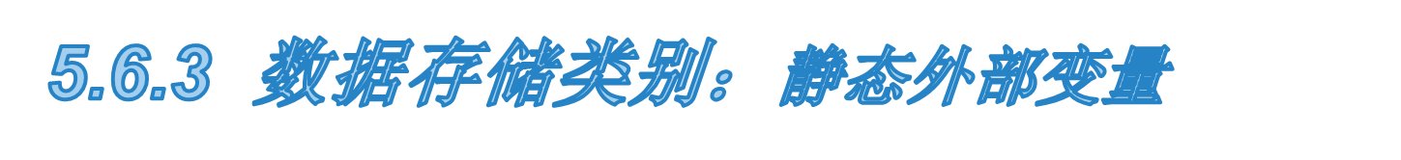
用 static 声明外部变量：
在定义外部变量是加一个static声明，则此外部变量只限于被本源程序文件引用，而不能被其他源程序文件引用
对外部变量加static声明，并不意味着此时的变量才是静态存储，而不加static声明就是动态存储
用 extern 和 static 声明的外部变量都是静态存储方式，只是作用范围不同而已，都是在编译时分配内存的

Slide 51
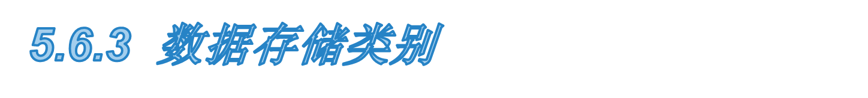
存储类别关键字：
auto：用于定义内部变量，在函数内使用
register：用于定义寄存器变量，在函数内使用
static：用于定义静态内部变量或静态外部变量
extern：用于声明变量为已定义的外部变量
从作用域角度分类：
自动变量，即动态局部变量（函数结束，变量消失）
静态局部变量（函数结束，变量存在）
寄存器变量（函数结束，变量消失）
局部变量
静态外部变量（只限本文件引用）
外部变量（即非静态外部变量，允许其他文件引用）
全局变量

Slide 52

从存储方式角度分类：
自动变量（本函数内有效）
寄存器变量（本函数内有效）
动态存储
静态局部变量（函数内有效）
静态外部变量（本文件内有效）
外部变量（其他文件可引用）
静态存储
从变量存储位置角度分类：
静态局部变量
静态外部变量（函数外部静态变量）
外部变量（可为其他文件引用）
内存中静态存储区
内存中动态存储区：
自动变量
CPU中的寄存器：
寄存器变量

Slide 53
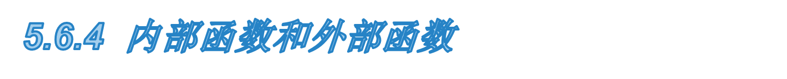
根据函数能否被其他源程序文件调用将函数分类：
1. 内部函数：又称静态函数 （ 标识符：static ）
作用：只能被本源程序文件中其他函数所调用
定义形式：static 类型标识符 函数名（形参表）
使得不同的源程序文件中可以存在同名的内部函数
2. 外部函数： （ 标识符：extern ）
作用：在定义函数时，在函数首部冠以标识符 extern，则表示此函数是外部函数，可供其他文件调用；在需要调用此函数的文件中，用extern声明所用的外部函数
定义或声明形式：extern 类型标识符 函数名（形参表）
C语言中，在定义或声明函数时的缺省函数类型为 extern

